Slide 1
Применение интерактивной песочницы «Полянка» в работе учителя-логопеда
Подготовили:
учителя-логопеды
МБДОУ «Детский сад «Волшебная страна»
Солодовникова Е.С.,
Точёнова А.Г.
Тамбов
2023

Slide 2
Режим «Фигуры»
Обучение согласованию качественных прилагательных с существительными;
Развитие связной речи и автоматизация поставленных звуков;
Развитие мелкой моторики кистей и пальцев рук.

Slide 3
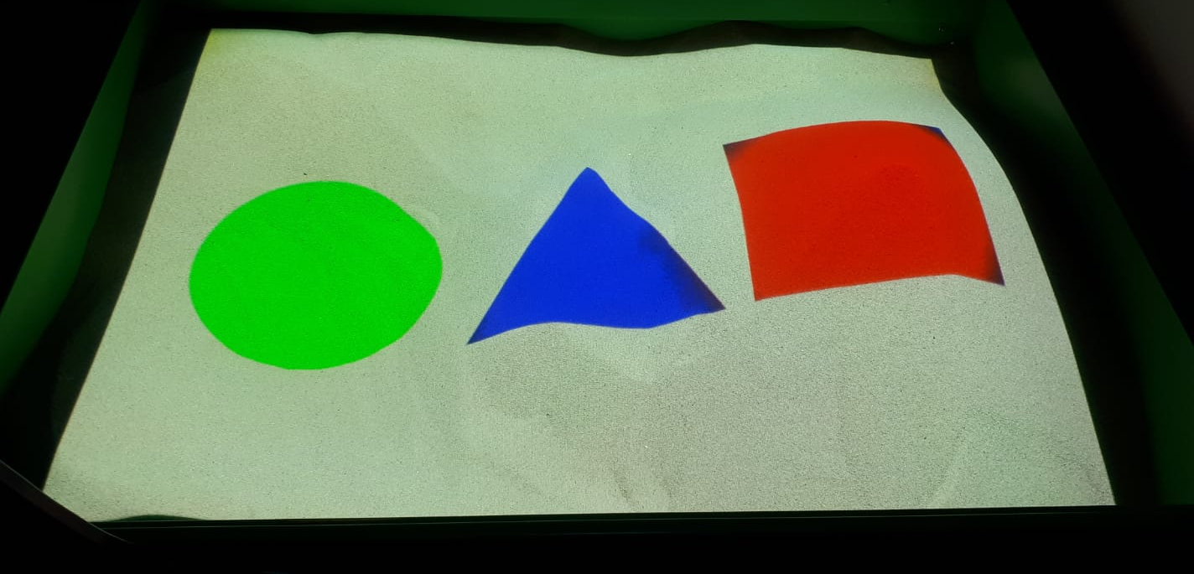
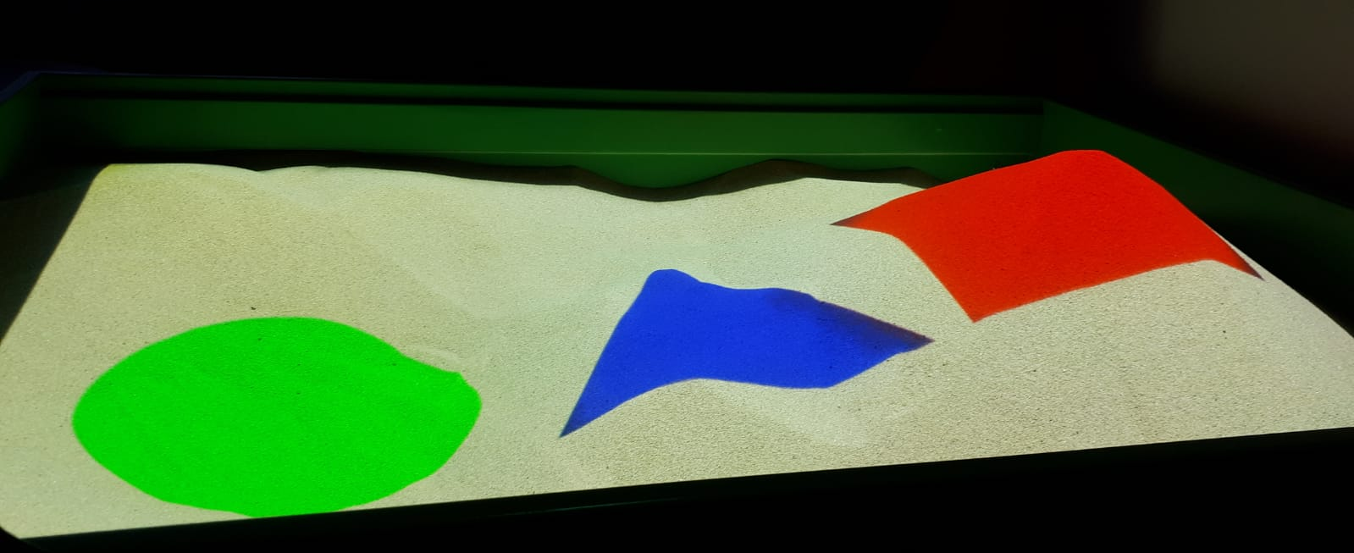
Режим «Фигуры»
[1].

Slide 4
Режим «Логика»
Обучение согласованию прилагательных, обозначающих цвет предмета с существительным;
Формирование обобщающих понятий;
Развитие связной речи (обучение составлению описательного рассказа;
Упражнение в употреблении глаголов прошедшего времени;
Развитие мелкой моторики кистей и пальцев рук.

Slide 5
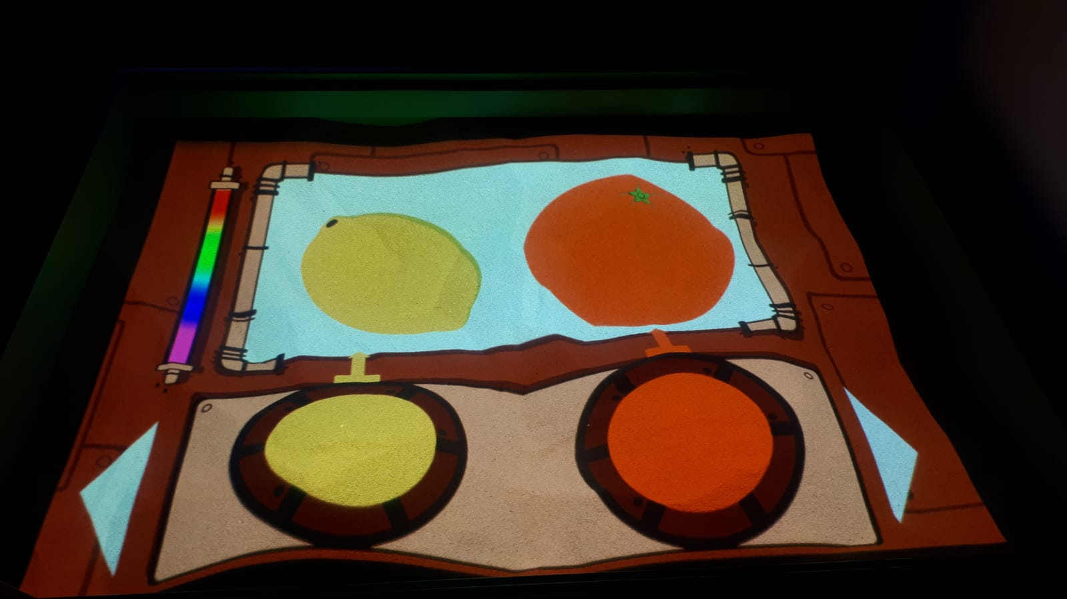
Режим «Логика»
[1].

Slide 6
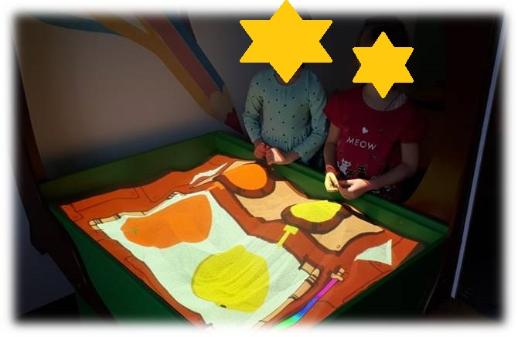
[1].

Slide 7
Режим «Поиск сокровищ»
Развитие зрительного внимания и восприятия;
Развитие пространственной ориентировки;
Развитие мелкой моторики кистей и пальцев рук;
Развитие связной речи

Slide 8
Режим «Поиск сокровищ»
[1].

Slide 9
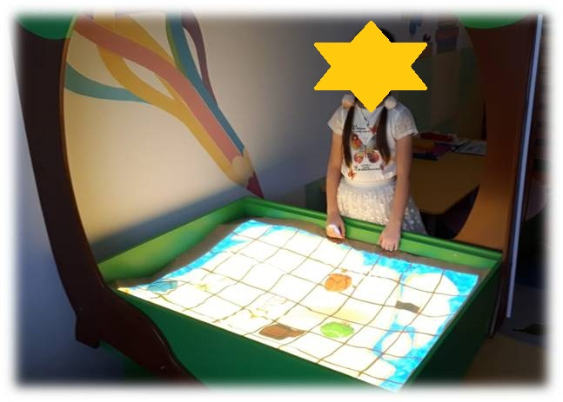
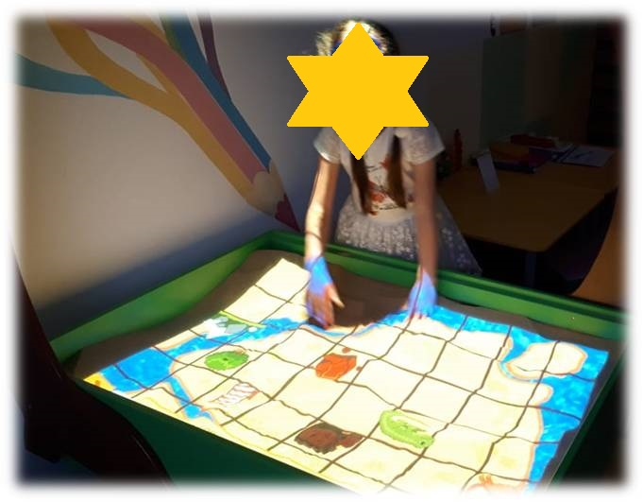
[1].

Slide 10
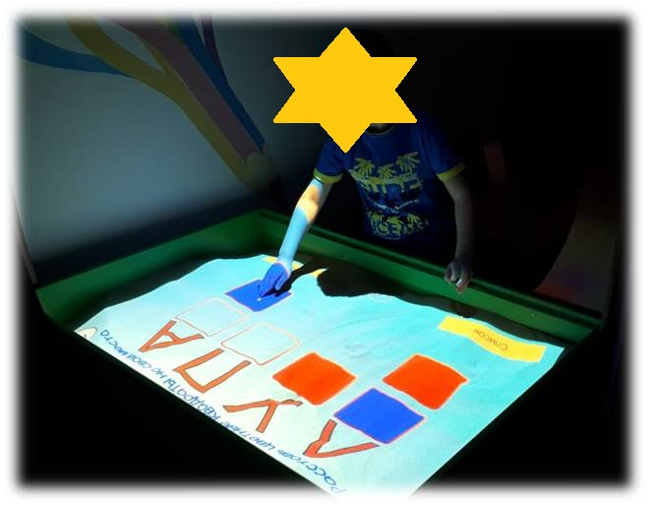
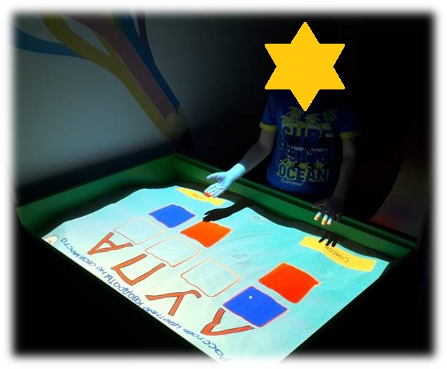
Режим «Звуки»
Развитие слухового восприятия;
Обучение проведению звуко-буквенного анализа
[1].

Slide 11
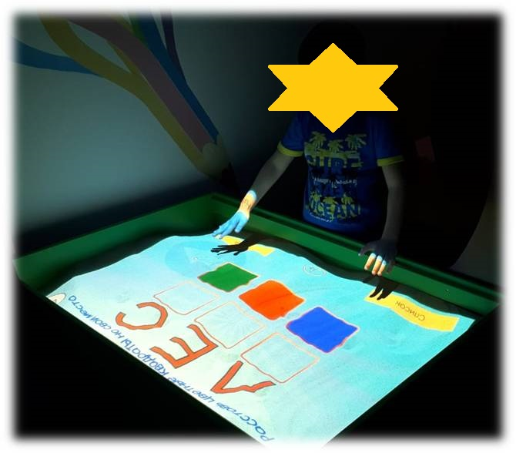
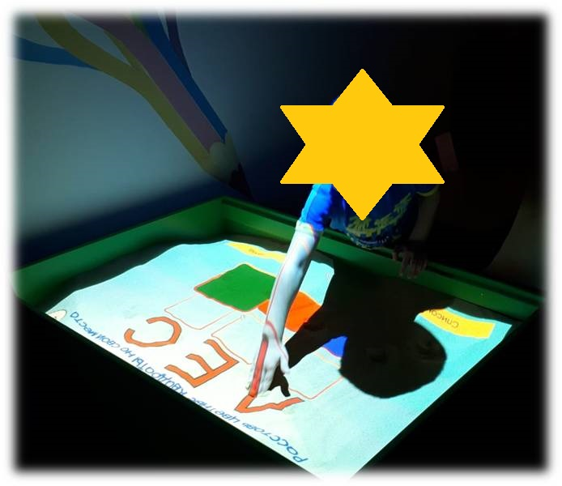
[1].

Slide 12
Режим «На подворье нашем»
Развитие связной речи. Составление описательного рассказа о животном с помощью опорных схем.
Развитие мелкой моторики кистей и пальцев рук.

Slide 13
Опорные схемы для составления описательных рассказов Т.А. Ткаченко [2.]

Slide 14
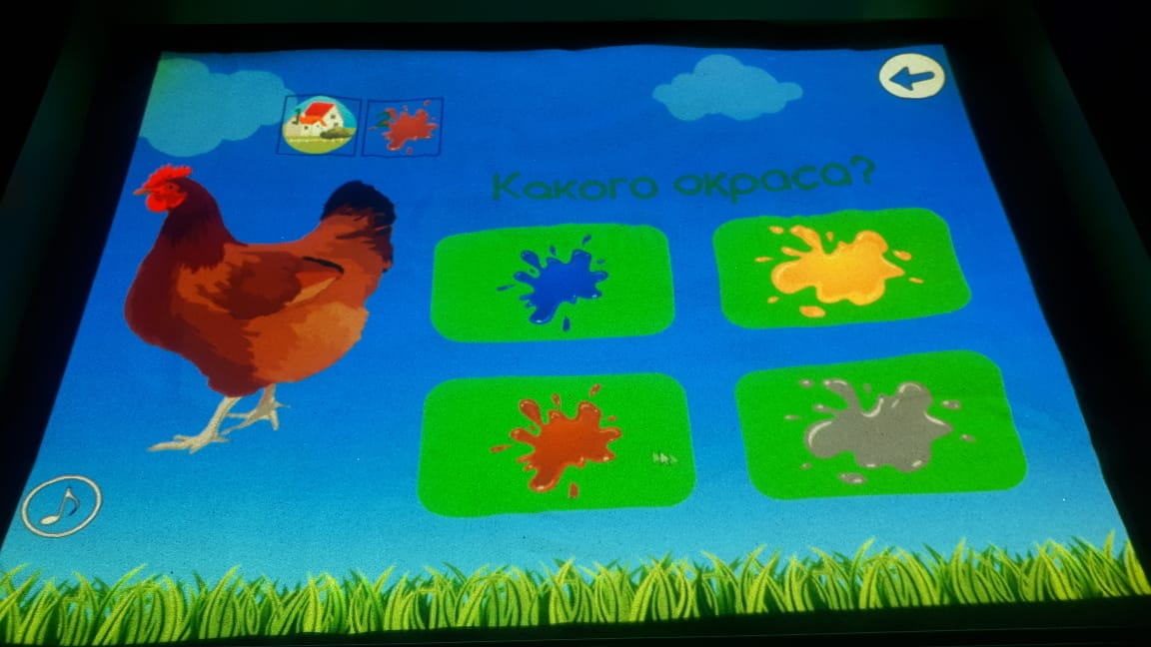
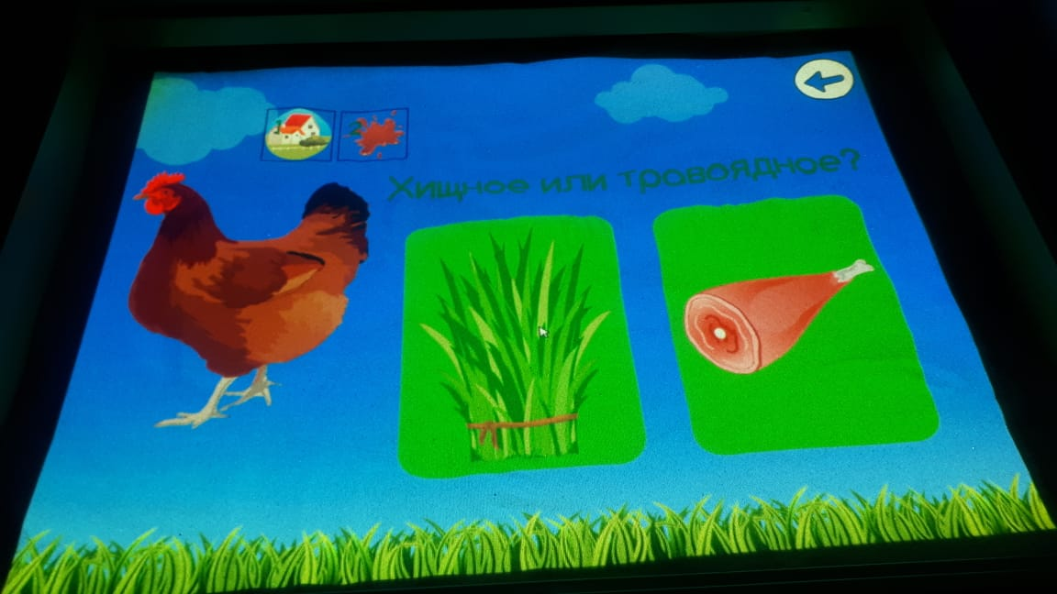
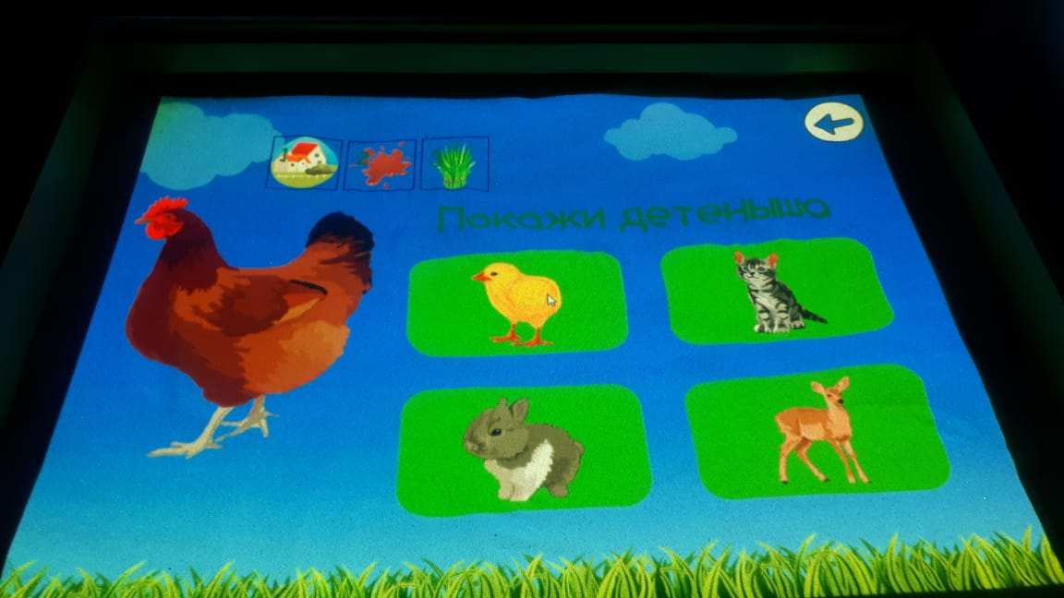
Режим «На подворье нашем»
1
2
3
4
[1].

Slide 15
[1].

Slide 16
Список использованных источников
Пучугина И.И. Интерактивная песочница: методическое пособие. Челябинск: ИП Мякотин И.В., 2016.
Ткаченко Т.А. Использование схем в составлении описательных рассказов // Дошкольное воспитание. 1990. № 1. С.12-14.

